Slide 1
仓库模块
分销/制造

Slide 2
培训内容概述
基础数据模块
仓库业务
库存盘点

Slide 3

仓库基础数据模块

Slide 4
培训内容概述
仓库基础数据模块
涉及系统菜单：库存状态代码（1.1.1）
涉及系统菜单：地点（1.1.13）
涉及系统菜单：库位维护（1.1.18）
涉及系统菜单：零件库存数据（1.4.5）
培训内容：
仓库所需设定的基础数据
参与培训部门：
物资仓库

Slide 5
库存控制的设置
库存状态代码
地点
库位
库存控制文件
零件
零件库存资料
加载库存余额

Slide 6
库存控制设置
库存状态代码
1.1.1
库存状态代码
地点
库位
库存控制文件
零件
零件库存资料
加载库存余额

Slide 7
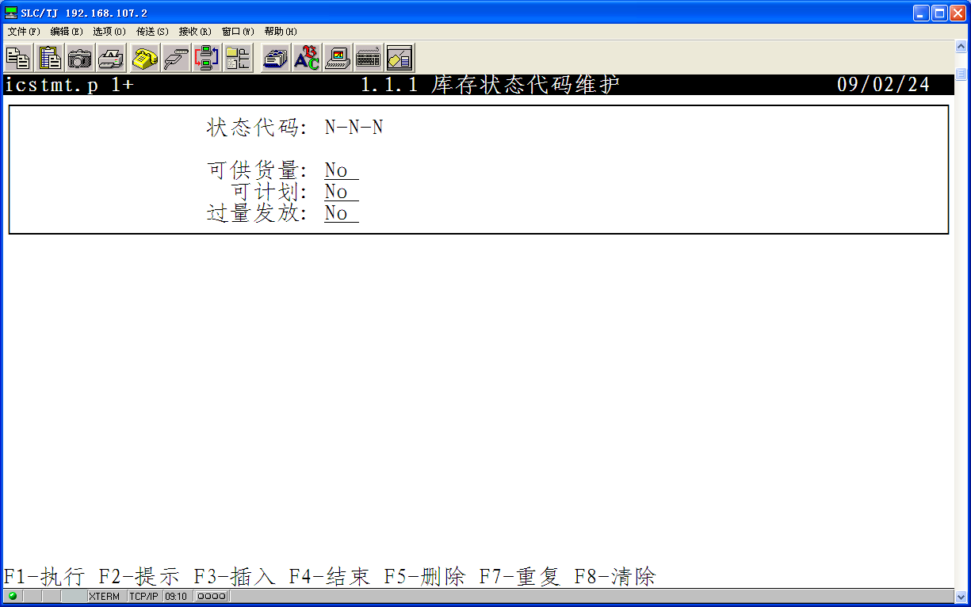
1.1.1 –库存状态代码维护

Slide 8
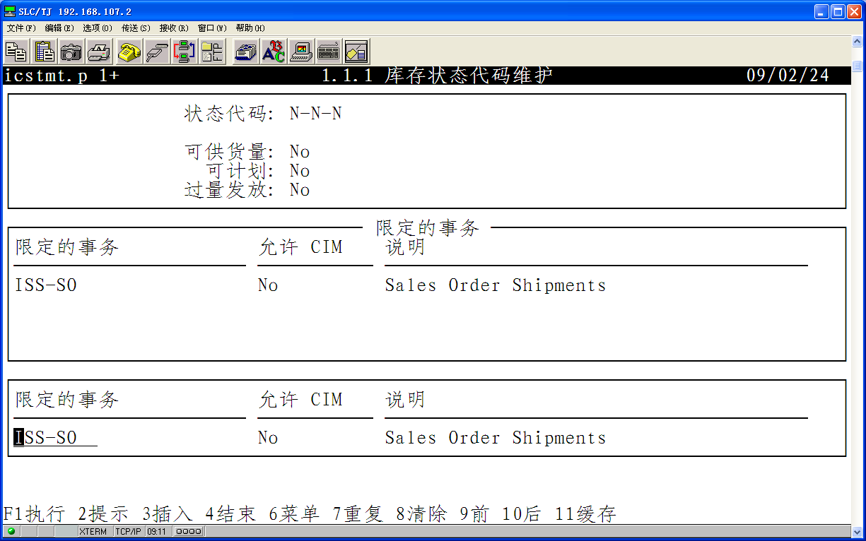
1.1.1 –库存状态代码维护－限定事务

Slide 9
库存交易类型
CYC-CNT 周期盘点调整
CYC-ERR 周期盘点错误
CYC-RCNT 周期盘点重盘
ISS-CHL/RCT-CHL 更改库存明细
ISS-DO 分销订单发货
ISS-FAS 配置零件发料
ISS-PRV 采购零件退料
ISS-RV 库存零件退料
ISS-SO 销售单发货
ISS-TR 库存零件转仓
ISS-UNP 计划外库存发料
ISS-WO 工单发料/倒冲
ORD-PO 采购单登记
ORD-SO 销售订单登记
RCT-CHL 库存明细维护仓位变更收料
RCT-DO 配销订单收料
RCT-FAS 配置产品收料
RCT-PO 采购单收料
RCT-RS 库存退料至仓库
RCT-SOR 库存销售订单退料
RCT-TR 库存调仓收料
RCT-UNP 计划外库存收料
RCT-WO 工单收料，重复生产收料
RJCT-WO 工单拒收
TAG-CNT 实际库存更新
WIP-ADJ 在制品调整

Slide 10
库存控制设置
地点
1.1.13
库存状态代码
地点
库位
库存控制文件
零件
零件库存资料
加载库存余额

Slide 11
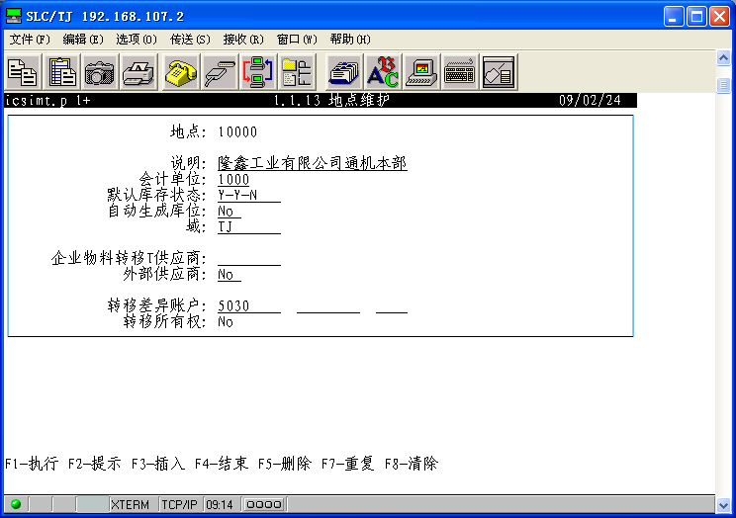
1.1.13 –地点维护

Slide 12
库存控制设置
库位
1.1.18
库存状态代码
地点
库位
库存控制文件
零件
零件库存资料
加载库存余额

Slide 13
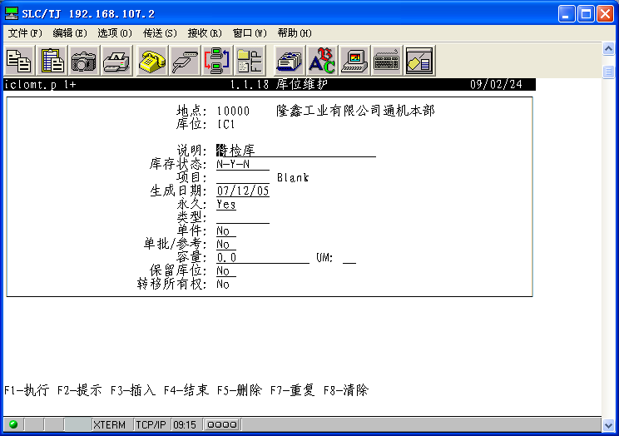
1.1.18 –库位维护

Slide 14
库存控制设置
库存状态代码
地点
库位
库存控制文件
3.24
库存控制文件
零件
零件库存资料
加载库存余额

Slide 15
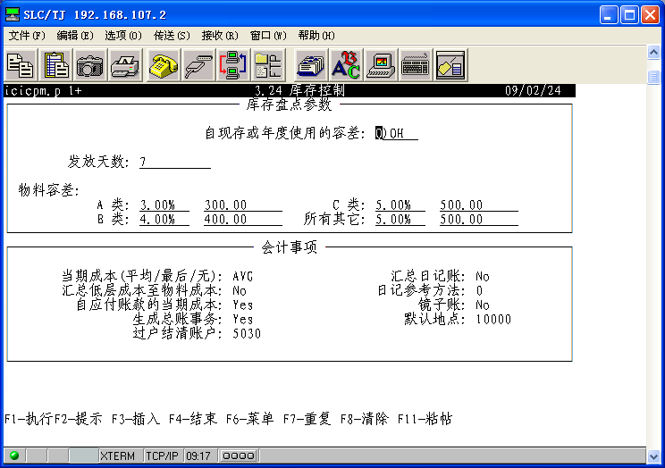
3.24 –库存控制文件- 库存盘点参数
用于计算误差的方法
在到期日期之前，需进行发料
可接受的最大误差

Slide 16
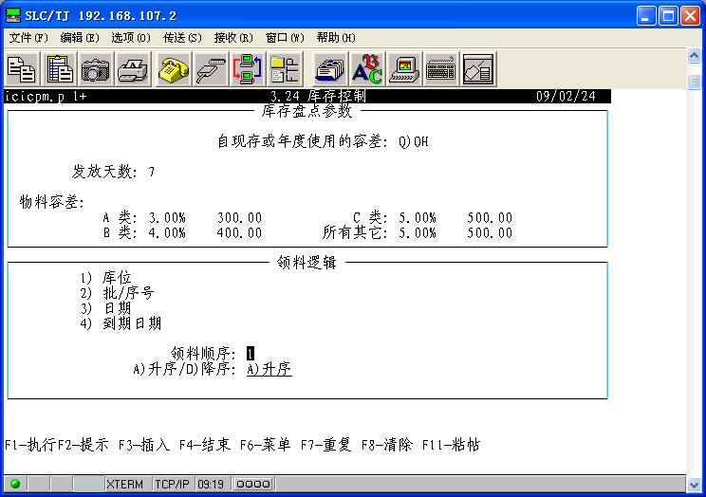
库存控制设置

Slide 17
库存控制设置
库存状态代码
地点
库位
零件
1.4
库存控制文件
零件
零件库存资料
加载库存余额

Slide 18
库存控制设置
库存状态代码
地点
库位
零件库存资料
1.4.5
库存控制文件
零件
零件库存资料
加载库存余额

Slide 19
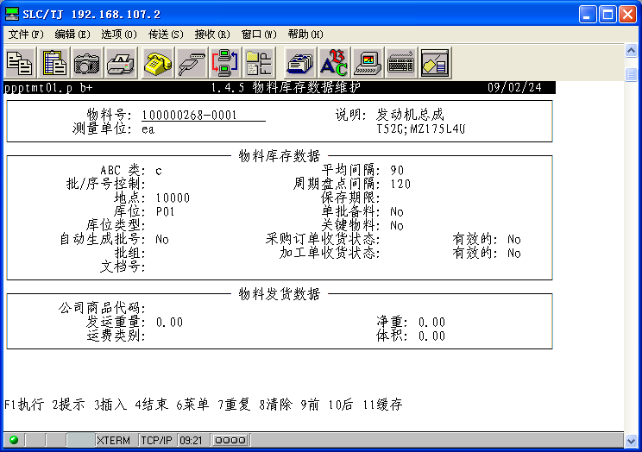
1.4.5 –零件库存资料维护–

Slide 20
库存控制
库存状态代码
地点
库位
库存控制文件
零件
零件库存资料
载入库存余额
3 4
加载库存余额

Slide 21
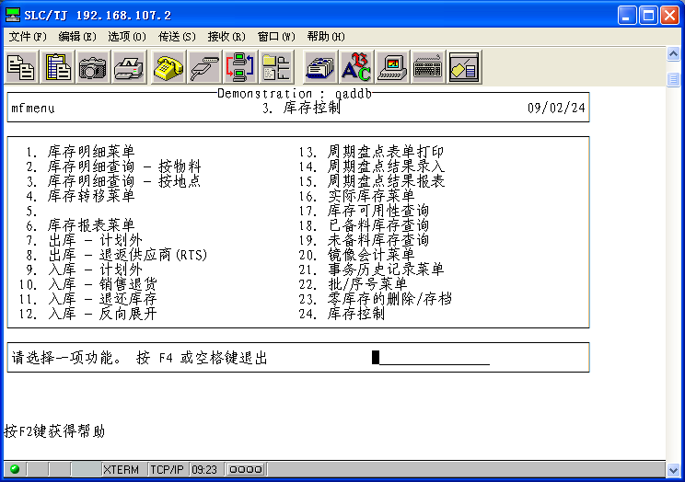
菜单 3 –库存事务

Slide 22
总结
库存状态代码
地点
库位
库存控制文件
零件
零件库存资料
加载库存余额

Slide 23
练习

Slide 24
仓库业务模块

Slide 25
培训内容概述
仓库基础数据模块
涉及系统菜单：库存控制（3.X）
培训内容：
物资仓库涉及到的系统交易事务
参与培训部门：
物资仓库

Slide 26
库存控制处理流程
收料
库存交易
发料
调拨
历史记录

Slide 27

库存流程
Purchase
Order
采购单收料
客户货物交运
Purchase
Order
Purchase
Order
Purchase
Order
Purchase
Order
收料
成品
货物交运
质检
生产（在制品）
仓库

Slide 28
库存交易 –收料
此项交易主要由如下菜单生成:
  计划外入库3.9
  入库 - 客户订单退货3.10
  入库-退还库存3.11
  入库 – 倒退分解3.12
  采购单收货 5.13.1
  工单入库 16.11
  工单入库回冲16.12

Slide 29
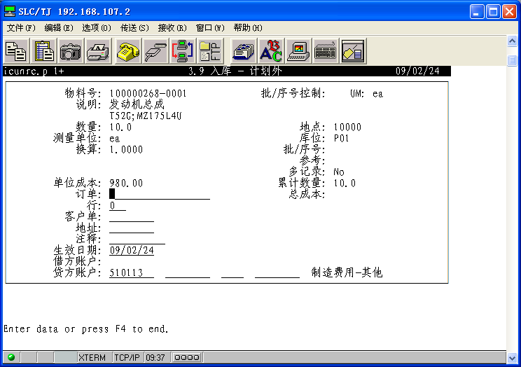
3.9 计划外入库

Slide 30
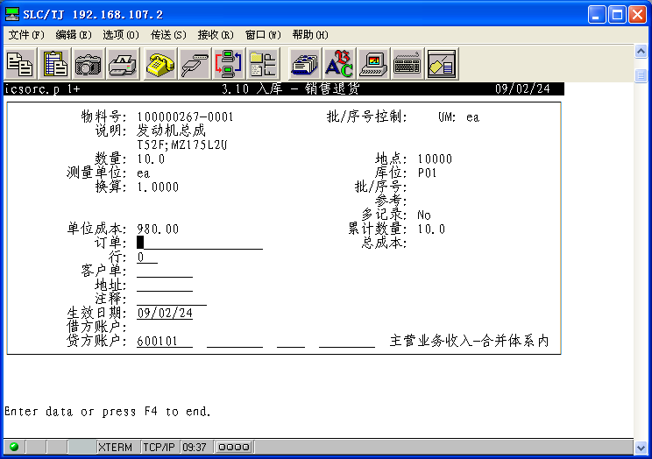
3.10 入库-销售退货

Slide 31
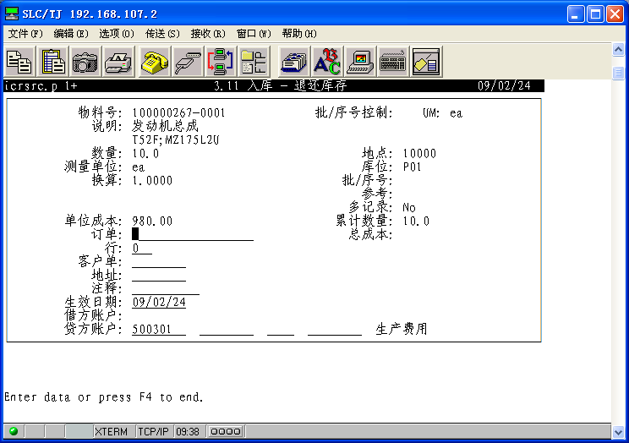
3.11 入库-退还库存

Slide 32
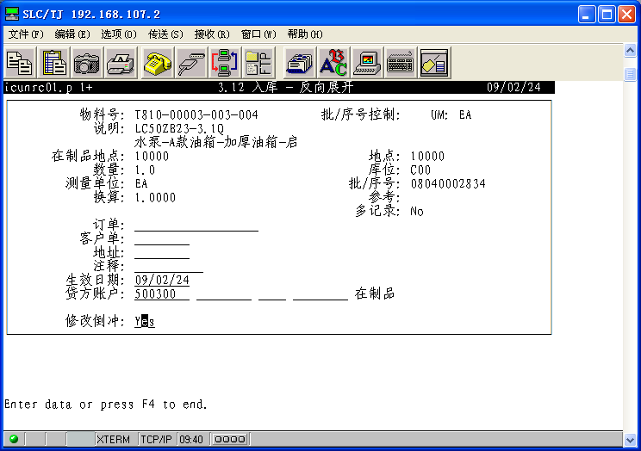
3.12 入库-反向展开

Slide 33
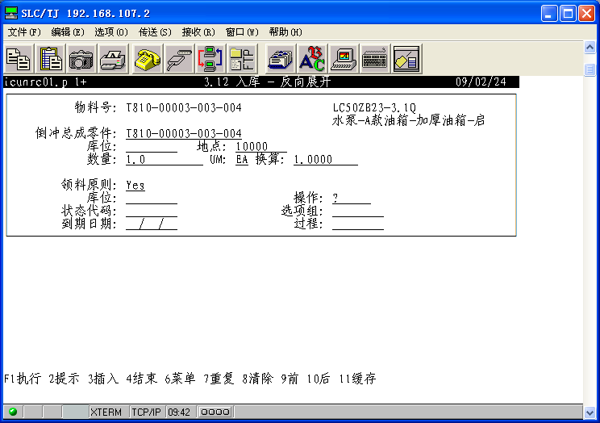
3.12 入库-反向展开

Slide 34
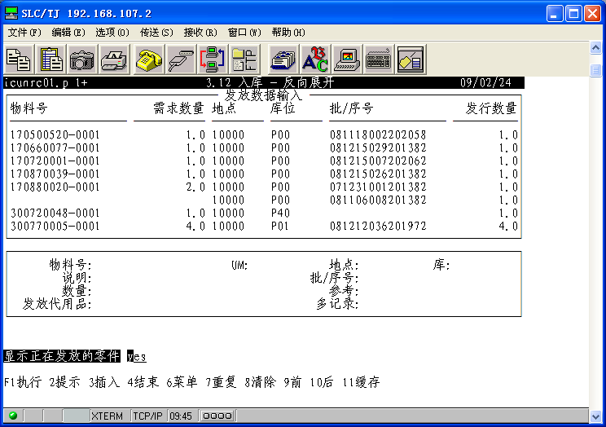
3.12 入库-反向展开

Slide 35
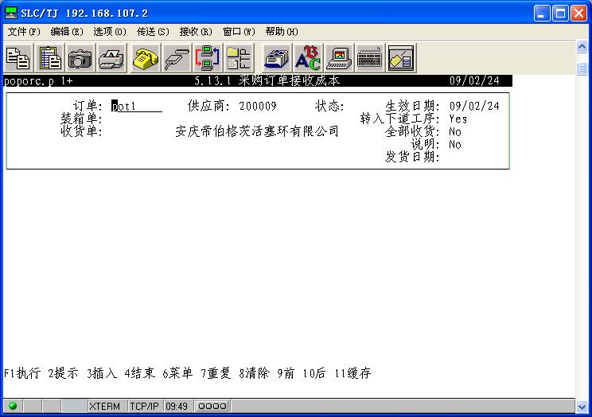
5.13.1 –采购单收货 单头

Slide 36
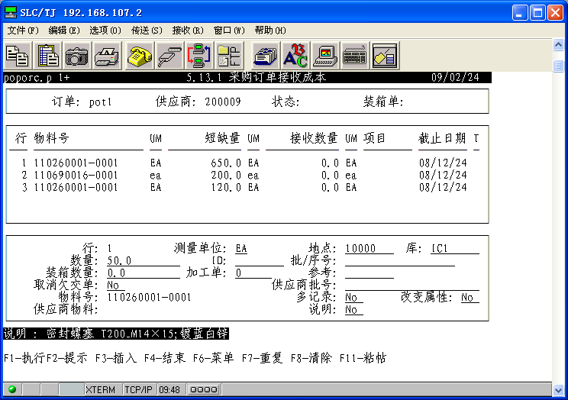
5.13.1 –采购单收货: 明细项

Slide 37
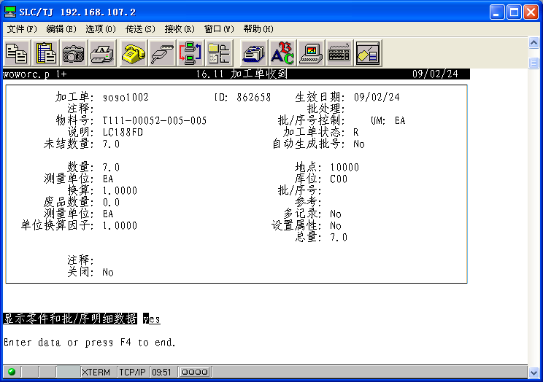
16.11 –工单入库

Slide 38
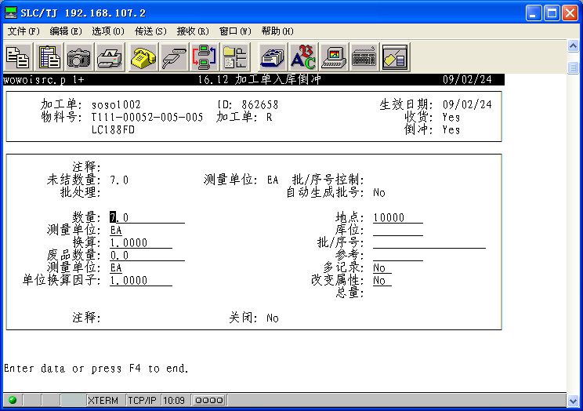
16.12 –工单入库回冲: 单头

Slide 39
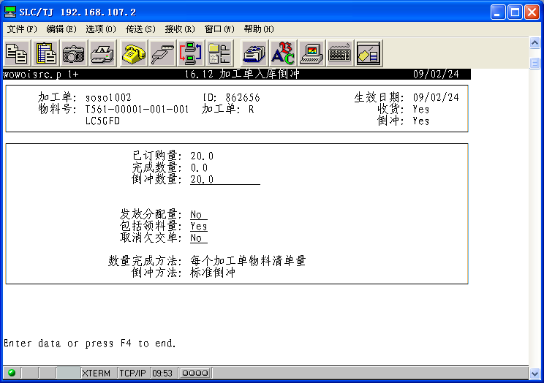
16.12 –工单入库回冲: 回冲选择

Slide 40
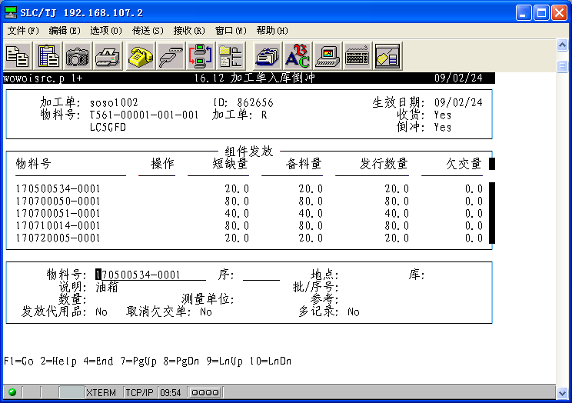
16.12 –工单入库回冲: 发料明细

Slide 41
练习

Slide 42
库存控制处理流程
收料
库存交易
发料
调拨
历史记录

Slide 43
库存交易 –发料
此项交易主要由如下菜单生成：
  发料－非计划性出库3.7
  客户订单货物发运 7.9.15
  加工单零件发放16.10
  加工单零件入库回冲16.12
  采购单退货 5.13.7

Slide 44
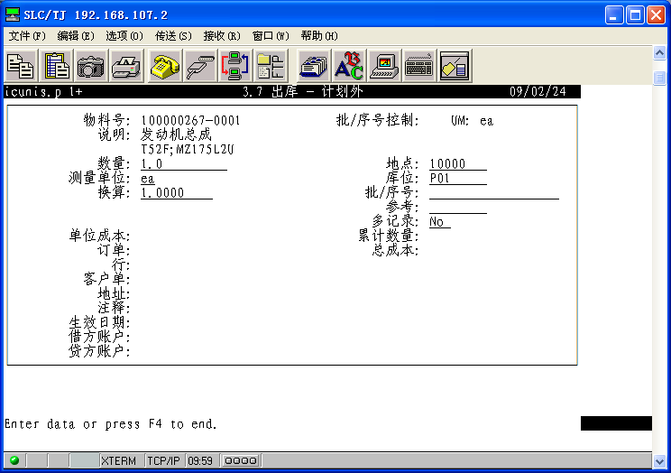
3.7 –计划外出库

Slide 45
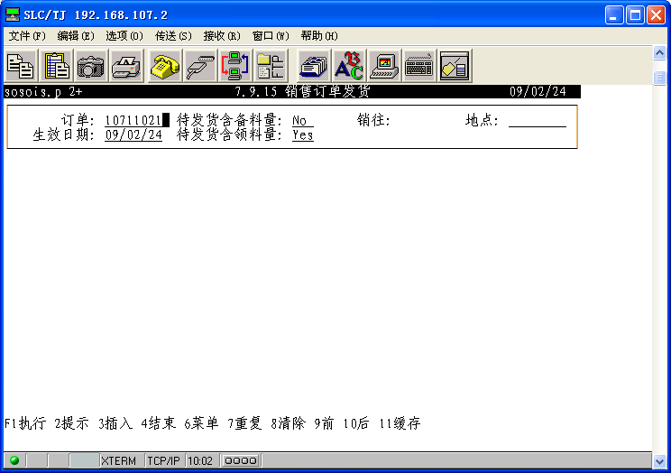
7.9.15 –销售订单发运-单头

Slide 46
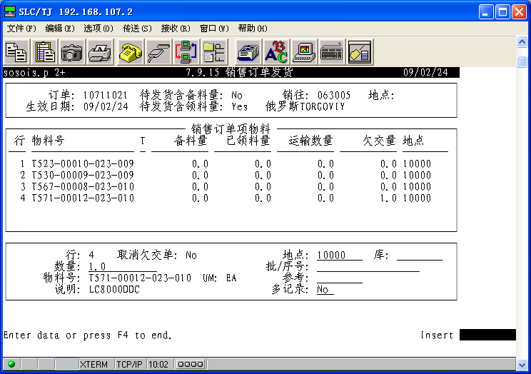
7.9.15 –销售订单发运：明细项

Slide 47
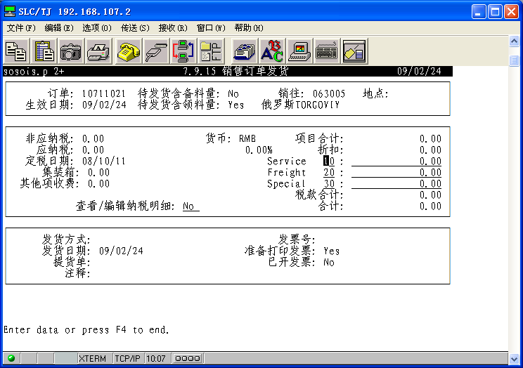
7.9.15 –销售订单货物发运：表尾

Slide 48
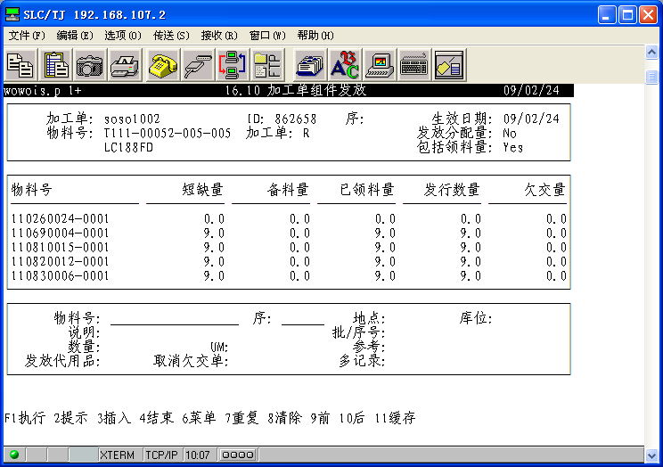
16.10 工单发料

Slide 49
16.12 –工单入库回冲: 单头

Slide 50
16.12 –工单入库回冲: 回冲选择

Slide 51
16.12 –工单入库回冲: 发料明细

Slide 52
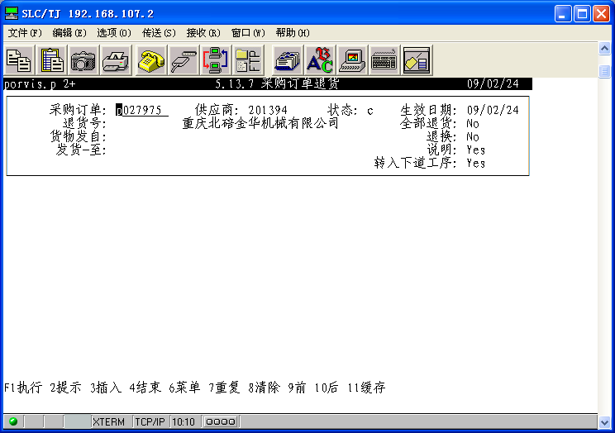
5.13.7 –采购单退货: 单头

Slide 53
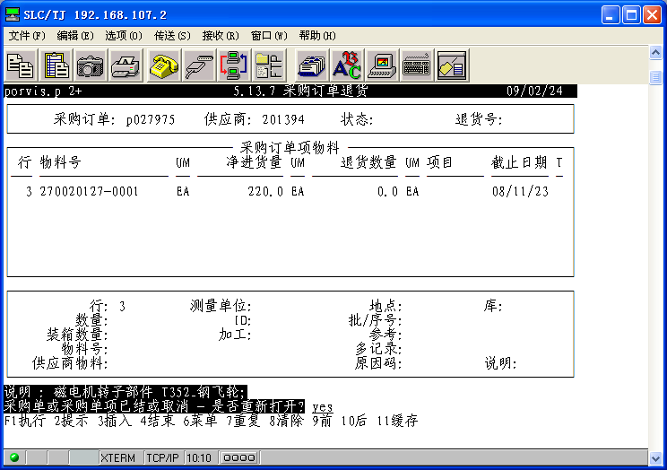
5.13.7 –采购单退货: 明细项

Slide 54
练习

Slide 55
库存控制处理流程
收料
库存交易
发料
调拨
历史记录

Slide 56
库存交易 –调拨
此项交易由下列菜单生成：
  库存转移－单一零件3.4.1
  库存转移－多项零件 3.4.2
  变更 批/序号的库存转移3.4.3

Slide 57
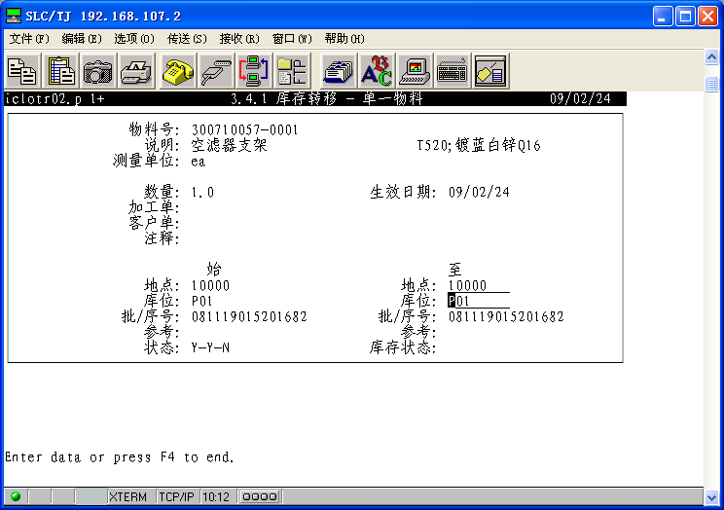
3.4.1 –库存转移 - 单一零件

Slide 58
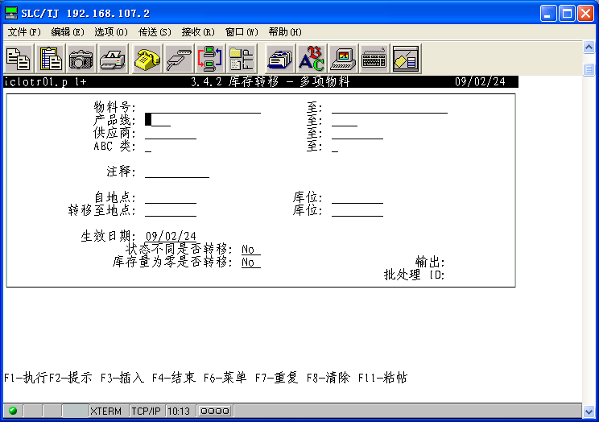
3.4.2 –库存转移 - 多项零件

Slide 59

3.4.3 –变更-批/序号的库存转移

Slide 60
练习

Slide 61
库存控制处理
收料
库存交易
发料
调拨
历史记录

Slide 62
库存交易 –历史记录
此项交易由下列菜单生成：
  库存报表3.6
  库存进销存报表 3.6.18
  库存事务报表3.21.14
  事务处理明细查询3.21.1
  库存备料查询3.18

Slide 63
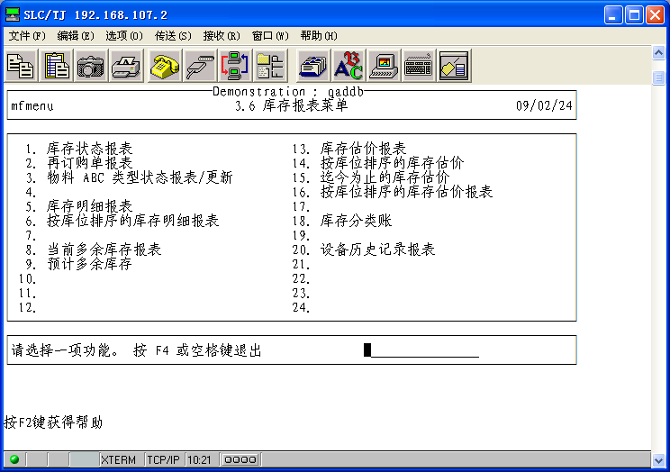
库存报表

Slide 64
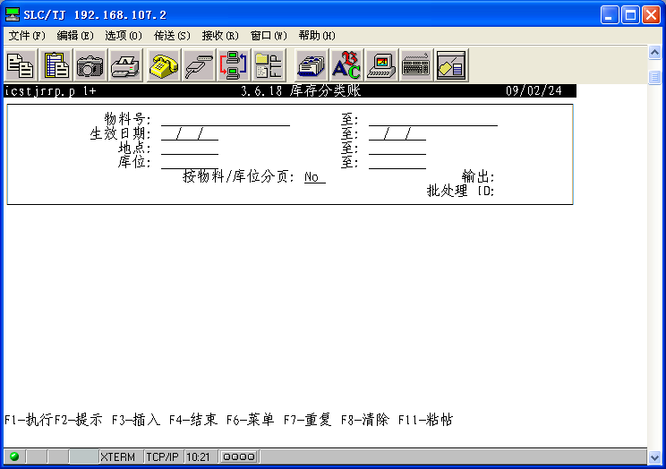
进销存报表3.6.18

Slide 65
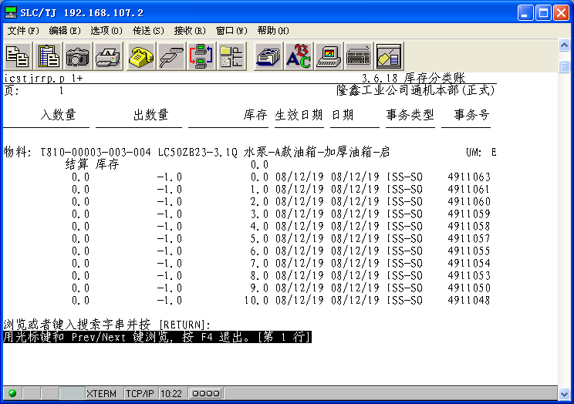
进销存报表3.6.18

Slide 66
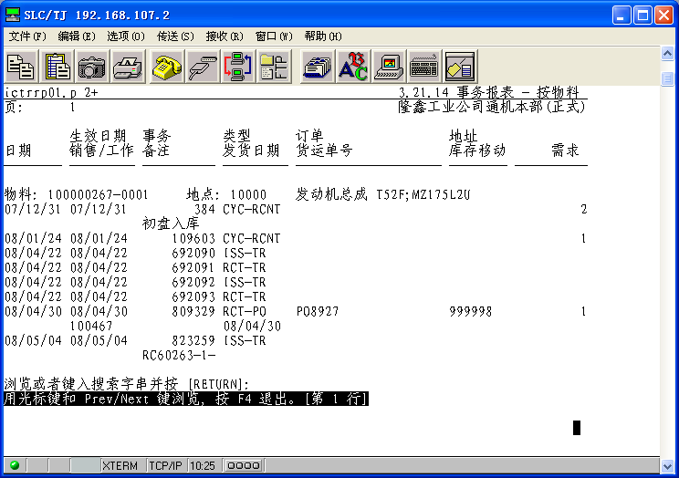
零件库存事务报表3.21.14

Slide 67
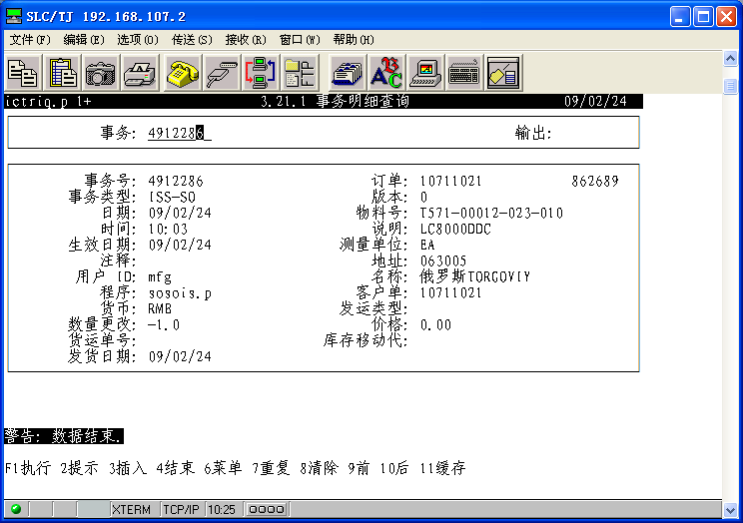
3.21.1 –事务处理明细查询
交易类型规定输入源
可储存输入交易的用户ID号

Slide 68
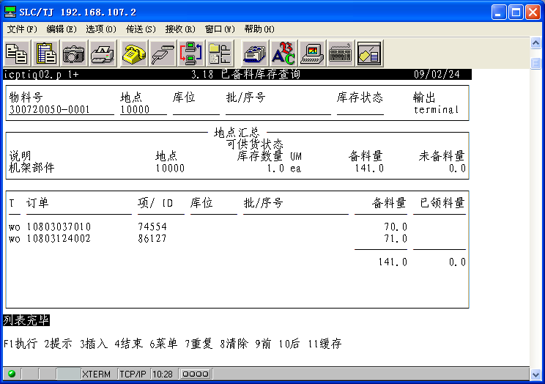
3.18 – 已备料库存查询

Slide 69
库存盘点

Slide 70
培训内容概述
仓库基础数据模块
涉及系统菜单：盘点表打印（3.13）
涉及系统菜单：盘点结果录入（3.14）
涉及系统菜单：实际库存盘点（3.16.X)
培训内容：
仓库物资抽盘/全盘
参与培训部门：
物资仓库

Slide 71
库存控制处理流程
周期盘点
库存交易
Cycle
Count
实际库存盘点

Slide 72
周期盘点
周期盘点打印
3.13
清点所列零件
周期盘点结果录入
3.14
周期盘点结果报表
3.15
重新盘点
超出误差库存
重新输入
盘点结果
3.14

Slide 73
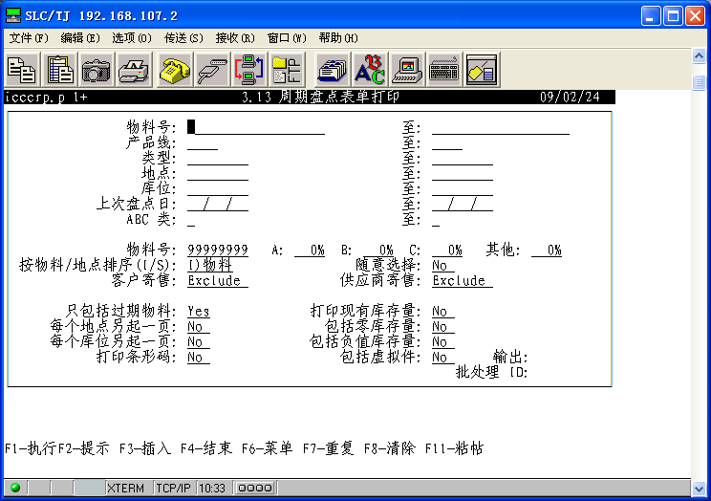
3.13 –周期盘点单打印

Slide 74

3.13 –周期盘点单打印-相关物资参数

Slide 75
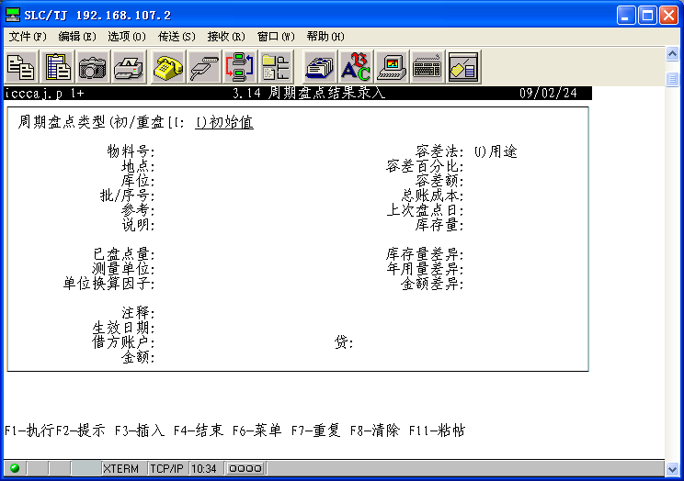
3.14 –周期盘点结果录入
初盘录入为I
复盘录入为R

Slide 76
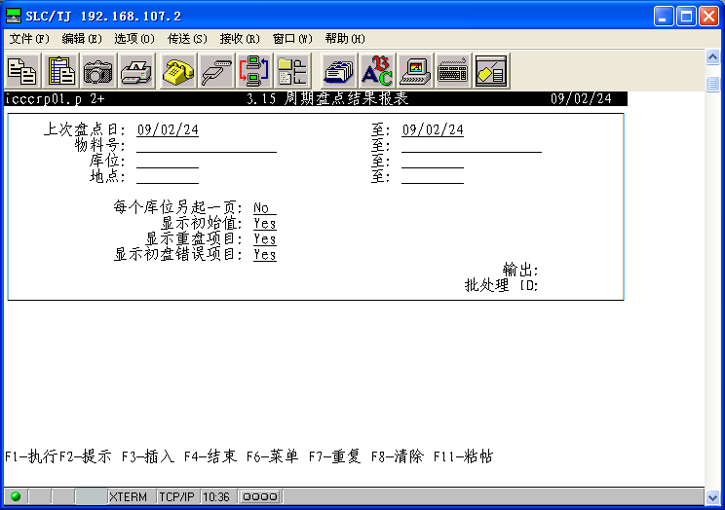
3.15 –周期盘点结果报表

Slide 77
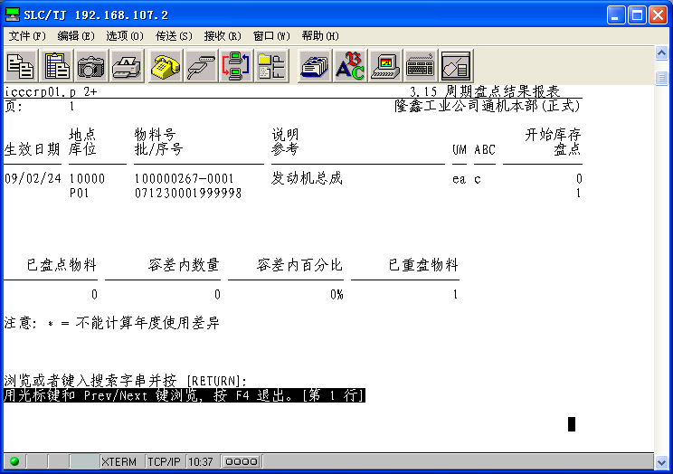
3.15 –周期盘点结果报表

Slide 78
练习

Slide 79
库存控制处理流程
实际库存盘点
库存交易
周期盘点
Physical
Inventory

Slide 80
实际库存处理流程
标签删除/存档
3.16.23
选择1
选择 2
库存余量冻结
3.16.4
生成/大量生成/打印标签
3.16.1,3.16.2,3.16.6
OR
生成/大量生成/打印标
3.16.1,3.16.2,3.16.6
库存余量冻结
3.16.4
标签盘点录入
3.16.11
标签重盘录入
3.16.12
检查
3.16.7,3.16.15,3.16.18
库存余量更新
3.16.21
如超出差异

Slide 81
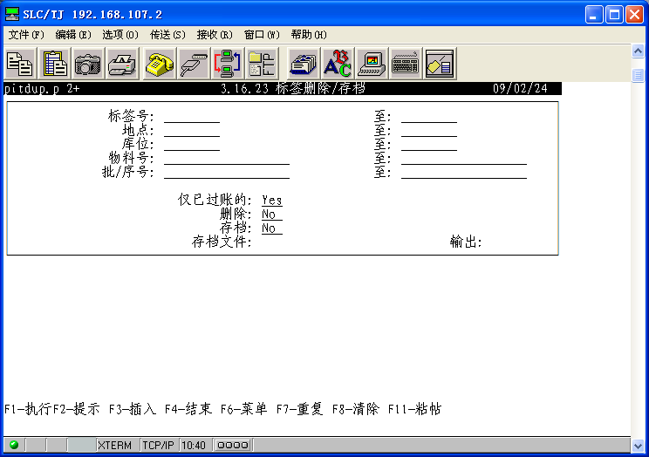
3.16.23 –标签删除/存档

Slide 82
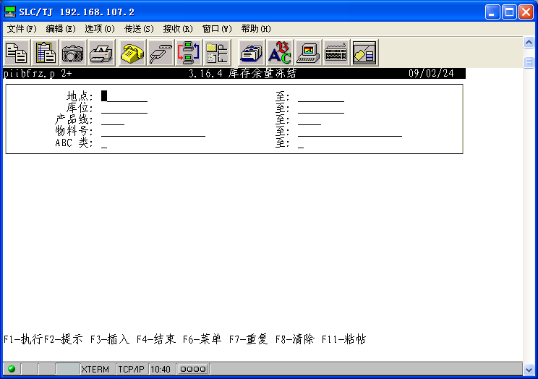
3.16.4–库存余量冻结

Slide 83
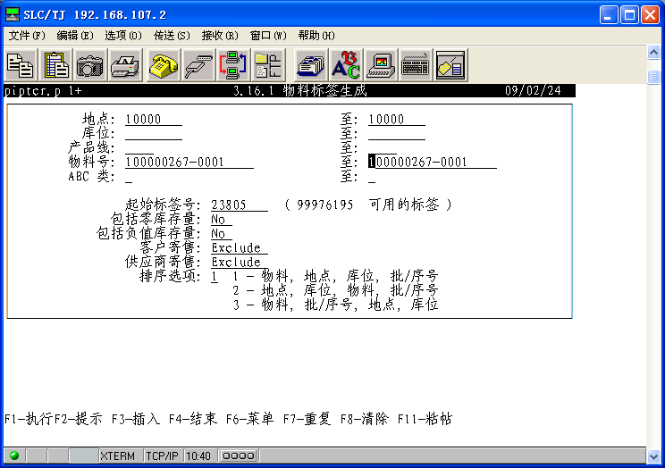
3.16.1 –零件标签生成

Slide 84
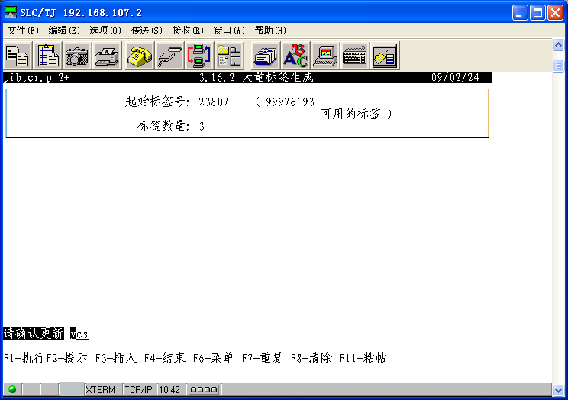
3.16.2 –大量标签生成

Slide 85
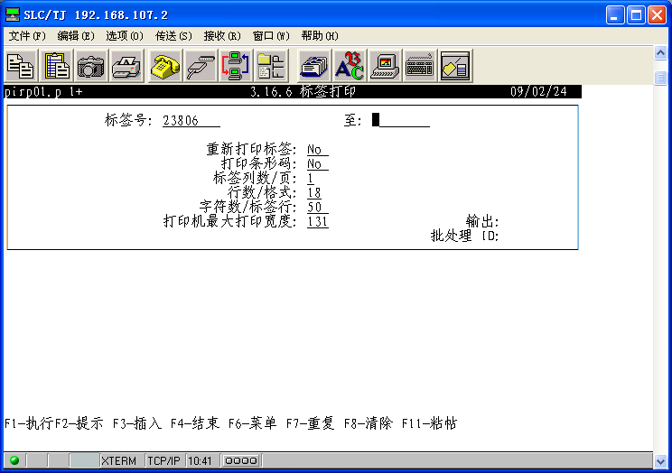
3.16.6 –标签打印

Slide 86
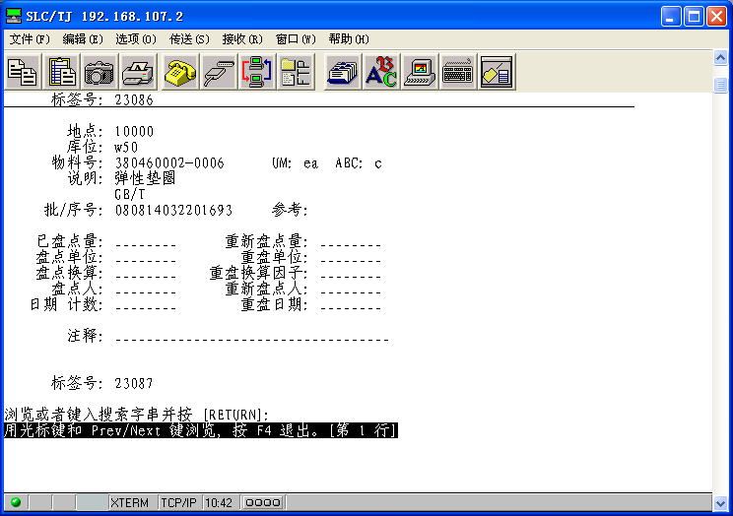
3.16.6 –标签打印

Slide 87
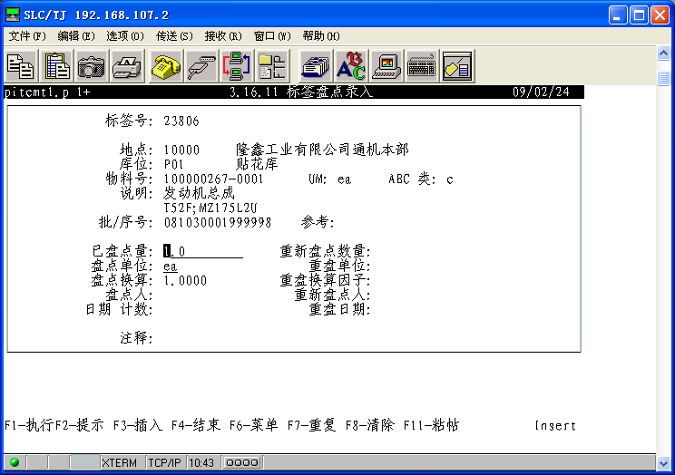
3.16.11 – 标签盘点录入

Slide 88
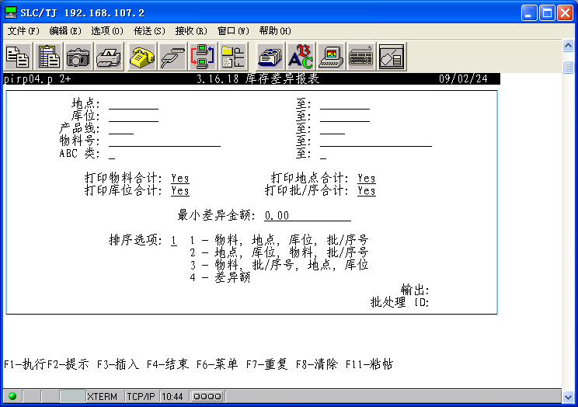
3.16.18 – 库存差异报表

Slide 89
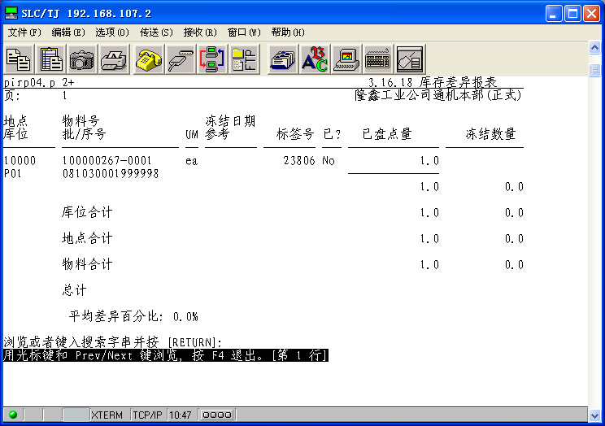
3.16.18 – 库存差异报表

Slide 90
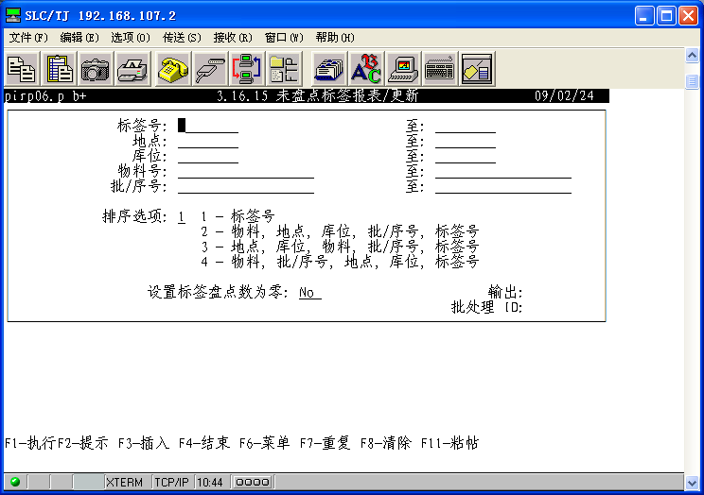
3.16.15–未盘点标签报表/更新

Slide 91
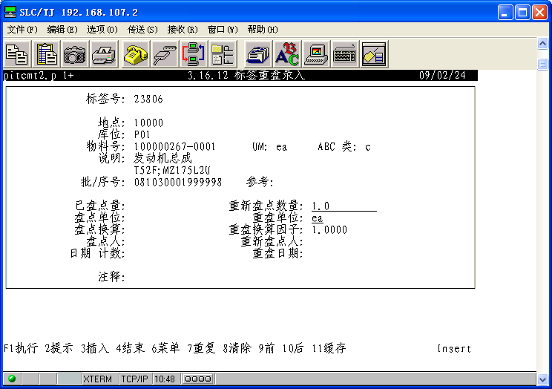
3.16.12 –标签重盘录入

Slide 92

3.16.21 –库存余量更新

Slide 93
练习

Slide 94
课程回顾
库存控制基础参数
仓库关键业务
物资盘点

